Slide 1
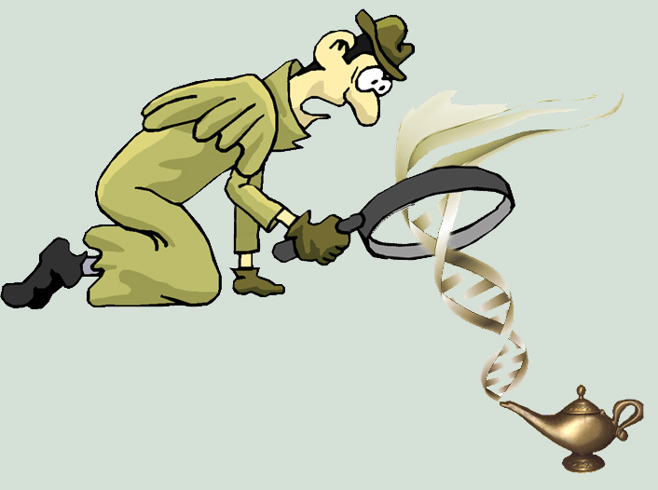
Mais d’abord rappelez-vous!!

Slide 3
Les banques de données

Slide 4
Qu’est-ce qu’une banque de données?
Ensemble de données relatives à un domaine, organisées par traitement informatique, accessibles en ligne et à distance
Souvent, les données sont stockées sous la forme d’un fichier texte formaté (respectant une disposition particulière)
Besoin de développer des logiciels spécifiques pour interroger les données contenues dans ces banques

Slide 5
Les banques de données généralistes
Ces banques contiennent des données hétérogènes
Collecte la plus exhaustive possible
Banques de séquences nucléiques
Banques de séquences protéiques
Banques de structure 3D de macromolécules
Banques d’articles scientifiques
Avantage : tout est consultable en une fois
Inconvénients : difficiles à maintenir, difficiles à interroger

Slide 6
Les banques de données spécialisées
Ces banques contiennent des données homogènes
Collecte établie autour d’une thématique particulière
Avantages : facilité pour mettre à jour les données, vérifier leur intégrité, offrir une interface adaptée, …
Inconvénients : ne cible pas toujours ce que l’on veut; toutes les banques possibles n’existent pas
Exemples : banques spécialisées pour un génome, banques de séquences d'immunologies, banques sur des séquences validées, …

Slide 7
Les bases de données bioinformatiques les plus utilisées:
NCBI, National Center for Biotechnology Information
GenBank: Séquences d’ADN (3 billion de paires de bases)
Site officiel de BLAST
PubMed: Permet la recherche de références
COGs: Familles de gènes orthologues …
EMBL, The European Molecular Biology Laboratory
ExPASy, Expert Protein Analysis System, Protéomique
Swiss-Prot: Séquences de protéines
PROSITE: Domaines et familles de protéines
SWISS-MODEL: Outil de prédiction 3D de protéines
Différents outils de recherche
PDB, Protein Data Bank
Base de données de structures 3D de protéines
Visualisation et manipulation de structures
SCOP, Structural Classification of Proteins
Notes:
Deux séquences génétiques homologues de deux espèces différentes sont orthologues si elles descendent d'une séquence unique présente dans le dernier ancêtre commun aux deux espèces

Slide 8
Entrez au NCBI
PubMed
BioAssays
OMIM
PubMed Central
Compounds
Substances
3D Domains
Literature
Journals
Sequence/Structure
Books
Structure
Protein
Organism
Sequence/Structure
CDD/CDART
Taxonomy
Genome
Expression
Entrez
Genome
Protein
Nucleotide
Sequence
UniSTS
HomoloGene
SNP
UniGene
Gene
GEO/GDS
PopSet
Nucleotide

Slide 9
Une Banque bibliographique, PubMed
Contient
Journaux concernant la biologie et la médecine
Articles indexés par des experts à l’aide des termes MeSH
Termes MeSH : vocabulaire contrôlé de termes biomédicaux et de molécules chimiques
Hiérarchisé
Dictionnaire de synonymes
19.000 termes médicaux, 103.500 termes chimiques
Subheadings : sous-titres qui décrivent un aspect particulier des termes MeSH
Mis à jour régulièrement

Slide 10
Les banques de séquences nucléiques
Origine des données :
Séquençage d’ADN et d’ARN
Les données stockées : séquences + annotations
Fragments de génomes
Un ou plusieurs gènes, un bout de gène, séquence intergénique, …
Génomes complets
ARNm, ARNt, ARNr, … (fragments ou entiers)
[ NB 1] : toutes les séquences (ADN ou ARN) sont écrites avec des T (thymine)
[ NB 2] : les séquences sont toujours orientées 5’ vers 3’.

Slide 11
Les banques de séquences protéiques
Origine des données
Traduction de séquences d’ADN
Séquençage de protéines
Rare car long et coûteux
Protéines dont la structure 3D est connue
Les données stockées : séquences + annotations
Protéines entières
Fragments de protéines

Slide 14
http://www.pubmed.gov
5000 périodiques sont analysés (90% en anglais)

Slide 15
(Medical Subject Headings)
Thésaurus hiérarchisé: une liste organisée de termes contrôlés et normalisés, suivant un classement hiérarchiques c.à.d des plus généraux au plus précis
Notes:
Un thésaurus est une liste organisée de termes contrôlés et normalisés (descripteurs et non descripteurs) représentant les concepts d'un domaine de la connaissance.

Slide 16
Cette partie (MeSH) sera abordée plus amplement lors de notre prochaine séance

Slide 17
http://www.ncbi.nlm.nih.gov/pubmed/

Slide 18
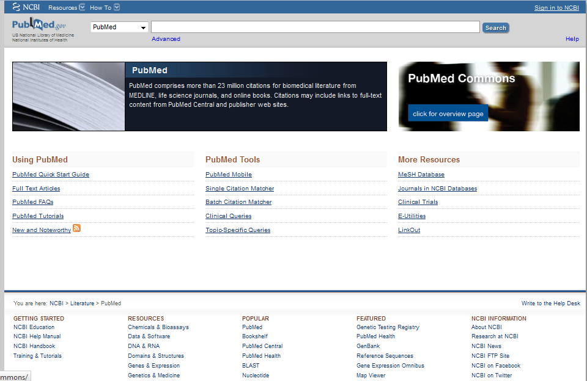

Slide 19
Vaudry

Slide 20
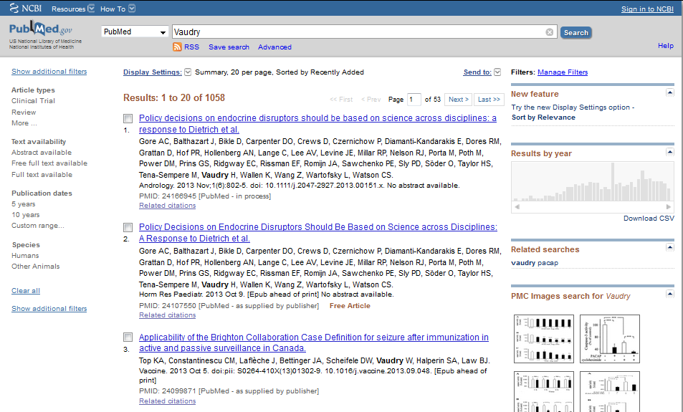

Slide 21
A l'aide des "opérateurs booléens" : ET (AND), OU (OR), SAUF (NOT) vous avez la possibilité de combiner entre eux deux termes de recherche - ou plus - à l'intérieur d'un champ et entre les champs.
Vous devez taper les operateurs en majuscule sinon PubMed les prendra pour des termes de recherche.

Slide 22
Vaudry AND Anouar

Slide 23
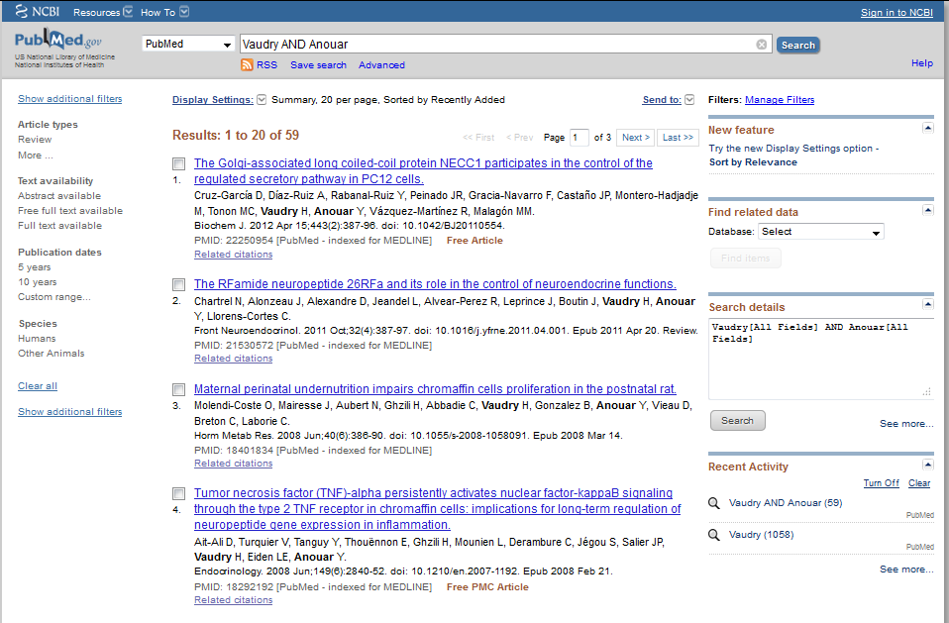

Slide 24
OR

Slide 25
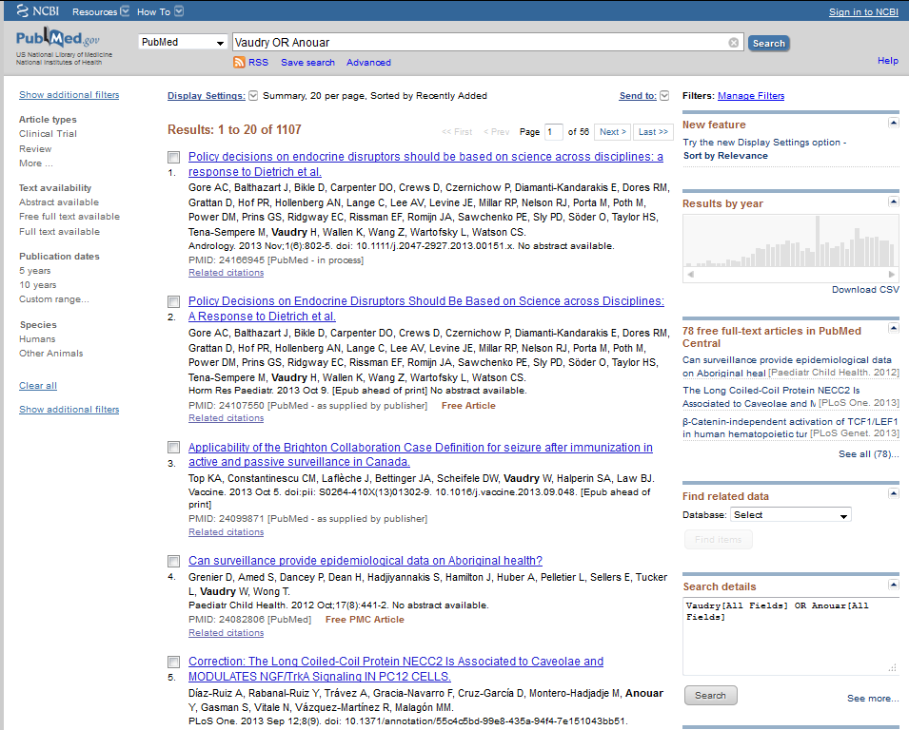

Slide 26
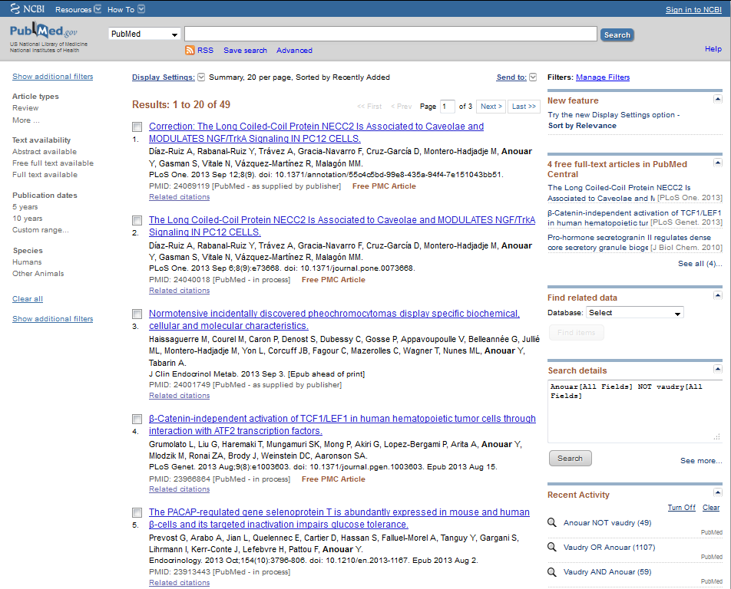
Anouar NOT Vaudry

Slide 27
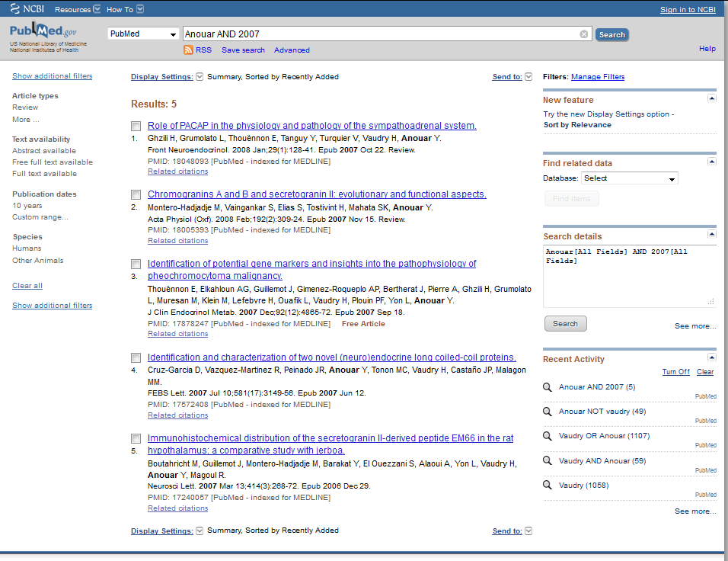

Slide 30
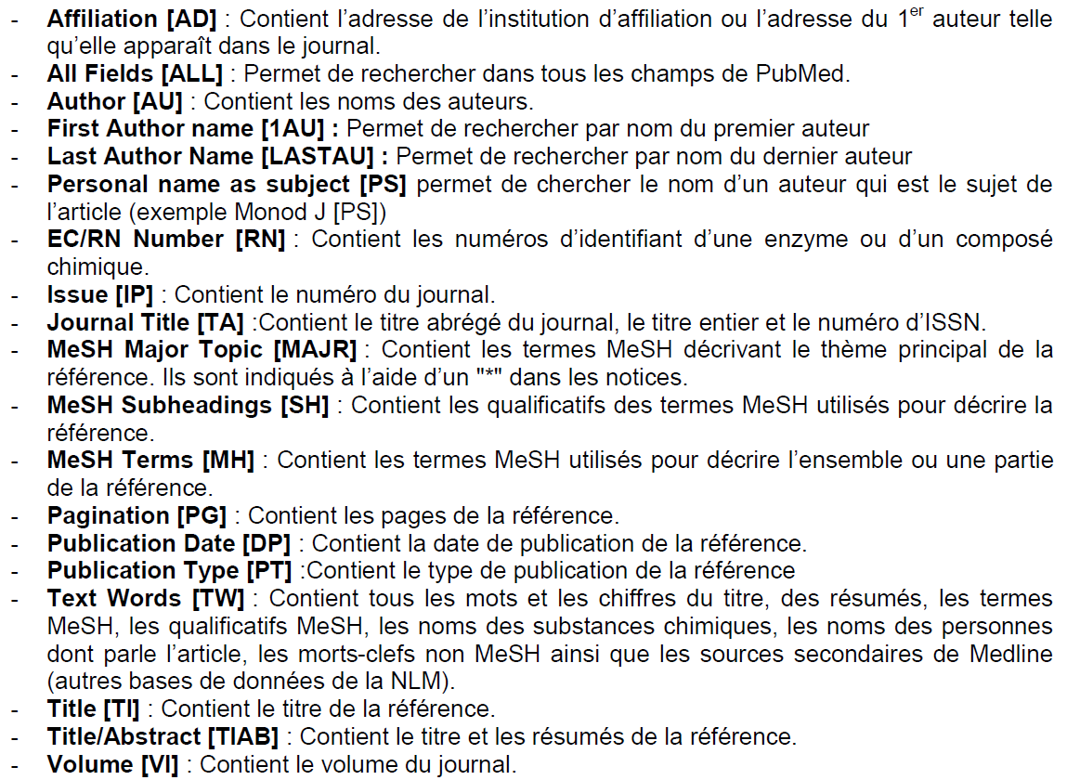
Qualificatifs de Champs

Slide 32
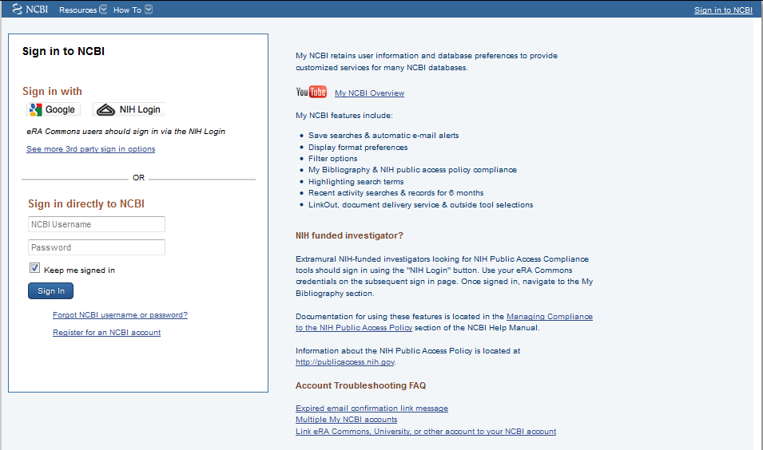

Slide 33
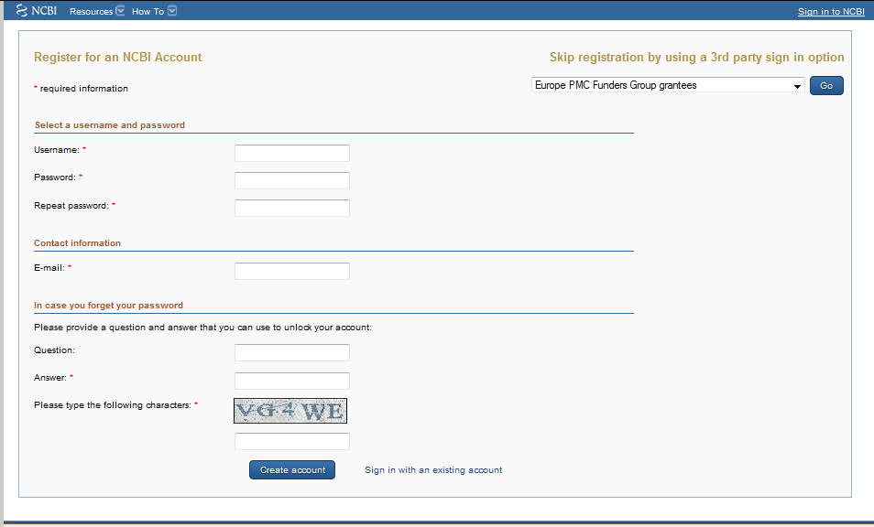

Slide 34
